Slide 1

极客营在线教育
UML建模语言
主讲：谢烯炼

Slide 2

极客营荣誉
国家级大学生
工程实践教育中心
教育部产学合作协同育人
项目承接单位
商务部重点联系
服务外包培训机构
江苏省软件人才培训基地
中国软件产教联盟
理事单位
Notes:
HISTORY TIMELINE page → “All Content is editable
How Edit/Fill Shape Color -> “Right Click” on the Object, select “Format Shape”, choose “Fill” a color from color pallete (bucket icon-on the right side on New Powerpoint)
NOTE: Please ungroup the object/shape before, if you want to change an individual shape.
How to Group an Object/Shape → “Right Click” on the Object (More than 1), select “Group” > “Group”

Slide 3
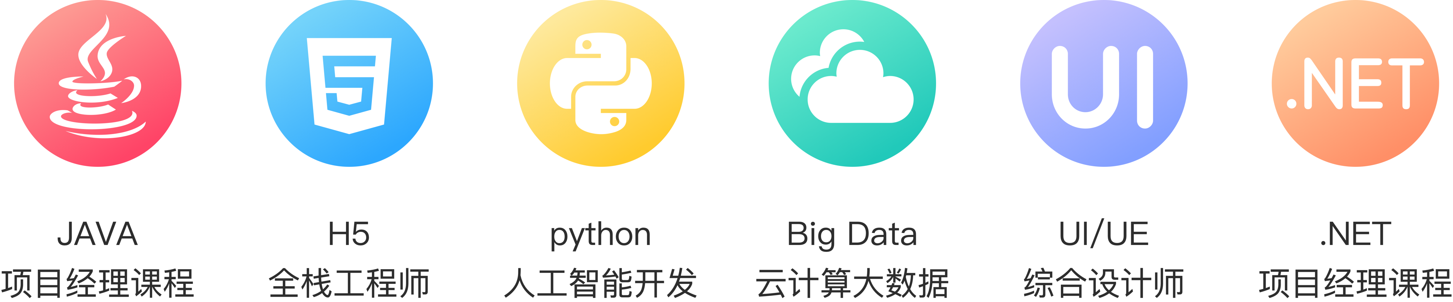
极客营课程
Notes:
HISTORY TIMELINE page → “All Content is editable
How Edit/Fill Shape Color -> “Right Click” on the Object, select “Format Shape”, choose “Fill” a color from color pallete (bucket icon-on the right side on New Powerpoint)
NOTE: Please ungroup the object/shape before, if you want to change an individual shape.
How to Group an Object/Shape → “Right Click” on the Object (More than 1), select “Group” > “Group”

Slide 4


UML介绍
统一建模语言(Unified Modeling Language，UML)是一种为面向对象系统的产品进行说明、可视化和编制文档的一种标准语言，是非专利的第三代建模和规约语言。UML使用面向对象设计的建模工具，但独立于任何具体程序设计语言。

Slide 5
UML的种类
用例图(Use Case Diagram，重点)
类图(Class Diagram，重点)
对象图(Object Diagram)
状态图(Statechart Diagram)
活动图(Activity Diagram)
序列图/顺序图/时序图（Sequence Diagram）
协作图(Collaboration Diagram)
构件图/组件图(Component Diagram)
部署图(Deployment Diagram)

Slide 6



UML软件安装
第 1 节
1.UML软件安装
2.用例图介绍
3.用例图创建及使用
1. 下载地址：http://staruml.io/
2. 软件介绍
Rational Rose （特点：特别好用，功能强大，漂亮；太大了，收费昂贵）
Enterprise Architect（EA）（特点：轻巧，收费，非常漂亮，功能强大，不好用）
StarUML（特点：轻巧，免费，开源，一般好用，不漂亮）

Slide 7
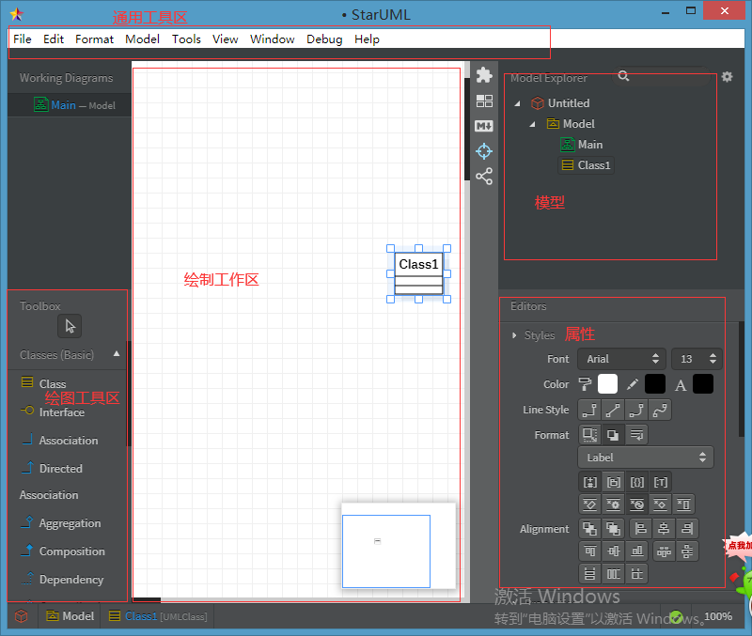

Slide 8

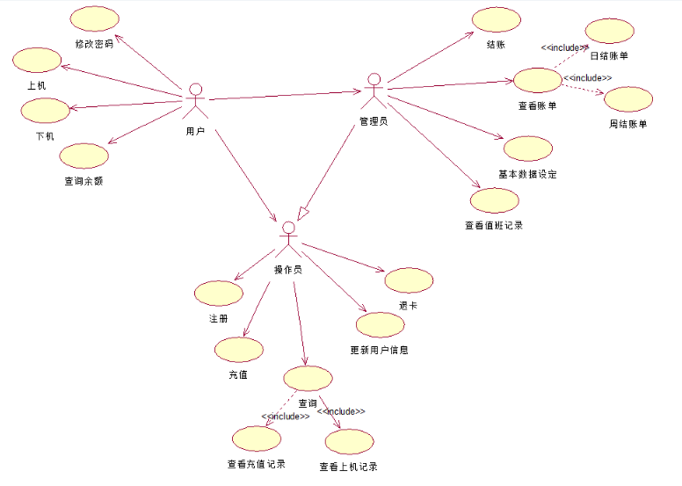
用例图介绍
第 1 节
用例图描述角色以及角色与用例之间的连接关系。说明使用这个系统的人都有谁，以及这些人使用这个系统能做些什么
用例元素包括；角色（使用者），用例（实现的功能），关系（关联，依赖，泛化，实现）
1.UML软件安装
2.用例图介绍
3.用例图创建及使用

Slide 9
用例图模板
**FIle**
-> new From template 从模板新建
-> UML Minimal 最小UML，一个带有UML标准配置文件的单个模型
-> UML Conventional 常规UML，包括用例模型、分析模型、设计模型、实现模型和部署
-> 4+1 View Model 4+1视图模型，包括场景模型、逻辑模型、发布模型、过程模型、物理模型，和软件工程有些关系
-> Rational 合理的，包括用例视图、逻辑视图、组件视图和发布视图
-> Data Model 数据模型，一个简单的数据建模项目
不管是哪种模型，里面的图都是一样的，就是里面的文件夹不一样。

Slide 10
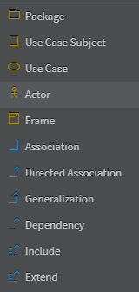
用例图元素
包(Package)
用例主体/系统边界(UseCaseSubject)
用例(UseCase)
角色(Actor)
框架(Frame)
关联(Association)
定向关联(DirectedAssociation)
泛化(Generalization)
依赖(Dependency)
包含(Include)
扩展(Extend)
系统边界(System Boundary)

Slide 11
用例图元素
包(Package)
用来做分类的
用例(UseCase)
实际描述的具体的动作
用例主体/系统边界(UseCaseSubject)
UseCase的主体可能是一个系统或任何其他可能具有行为的元素
在项目开发过程中，边界是一个非常重要的概念。这里说的系统边界是指系统与系统之间的界限。通常我们所说的系统可以认为是由一系列的相互作用的元素形成的具有特定功能的有机整体。
系统同时又是相对的，一个系统本身又可以是另一个更大系统的组成部分，因此，系统与系统之间需要使用系统边界进行区分开来。我们把系统边界以外的同系统相关联的其他部分，称之为系统环境。
浏览项目(browse items)和购买项目(purchase items)适用于零售网站主体

Slide 12
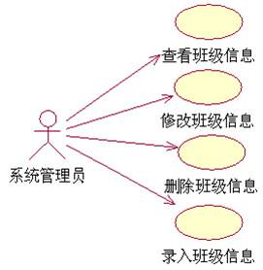

用例图元素
角色(Actor)
存在于系统外部并直接与系统进行交互的人、系统、子系统或类的外部实体的抽象。 每个参与者可以参与一个或多个用例，每个用例也可以有一个或多个参与者。
案例：在用例图上绘制一个参与者（表示一个系统用户），可绘制一个人形符号。参与者和用例之间的关系使用带箭头或者不带箭头的线段来描述，箭头表示在这一关系中哪一方是对话的主动发起者，箭头所指方是对话的被动接受者。
在用例建模中，为了更加清楚的描述用例或者参与者，会使用到注释。
注释使用Note

Slide 13
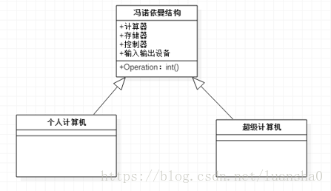

用例图元素
泛化(Generalization) 泛化关系是类元的一般描述和具体描述之间的关系，具体描述建立在一般描述的基础之上，并对其进行了扩展。具体描述完全拥有一般描述的特性、成员和关系， 并且包含补充的信息。在Java中用“extend”来表示此关系。举个计算机的例子来说：冯诺依曼结构是最初的计算机结构，无论是个人计算机，服务器，还是超级计算机，都具有该特性，并在此特性上进行了扩展。 UML图中实现泛化管理的描述，在类图中使用带空心三角箭头的实线表示，箭头从子类、子接口指向父类、父接口。(子级指向父级)具体如图所示（不演示）。
水果泛化苹果
由于参与者实质上也是类，所以它拥有与类相同的关系描述，即参与者与参与者之间主要是泛化关系（或称为“继承”关系）。
泛化关系的含义是把某些参与者的共同行为提取出来表示成通用行为，并描述成超类。泛化关系表示的是参与者之间的一般/特殊关系，在UML图中，使用带空心三角箭头的实线表示泛化关系。

Slide 14

用例图元素
关联(Association)，定向关联(DirectedAssociation)
关联关系描述参与者与用例之间的关系，它是用于表示类的关系的关联元类的实例。在UML中，关联关系用箭头来表示。
关联关系表示参与者与用例之间的通信。不同的参与者可以访问相同的用例，一般说来它们和该用例的交互是不一样的，如果一样的话，说明它们的角色可能是相同的。如果两中交互的目的也相同，说明它们的角色是相同的，就可以将它们合并。
表示参与者与用例之间的通信，任何一方都可发送或接受消息。
【箭头指向】：指向消息接收方

Slide 15
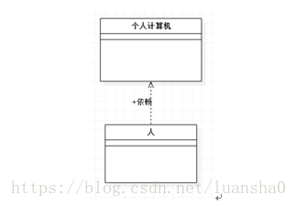
用例图元素
依赖(Dependency)
类A的实现需要引用类B，这就是依赖，这种使用关系是具有偶然性的、临时性的、非常弱的，而B类的变化会影响到A，则A与B存在依赖关系，依赖关系是弱的关联关系。例如：人依赖计算机去做软件开发。在UML类图设计中，依赖关系用由类A指向类B的带箭头虚线
表示。如图所示

Slide 16

用例图元素
扩展(Extend)
扩展关系是指用例功能的延伸，相当于为基础用例提供一个附加功能。
扩展用例可以在基用例之上添加新的行为，但是基用例必须声明某些特定的“扩展点”，并且扩展用例只能在这些扩展点上扩展新的行为。在扩展（extend）关系中，基础用例(Base)中定义有一至多个已命名的扩展点，扩展关系是指将扩展用例(Extension)的事件流在一定的条件下按照相应的扩展点插入到基础用例(Base)中 对于一个扩展用例，可以在基用例上有几个扩展点。 现金支付（基础用例），信用卡支付和微信支付（扩展用例）

Slide 17
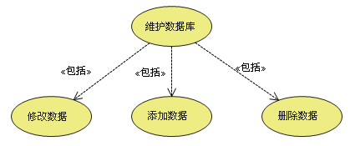
用例图元素
包含(Include)
包含关系用来把一个较复杂用例所表示的功能分解成较小的步骤。
【箭头指向】：指向分解出来的功能用例

Slide 18
用例图元素
案例1：登录
案例2：
用户到ATM机器上取钱的例子，客户拿出银行卡插入ATM机器上，输入密码，如果密码错误，则再次输入密码，密码输入次数不能超过3次，如果密码正确，则进入服务选择菜单，选择提款或者查看，选择提款，输入提款金额，如果金额过大，则操作失败，如果提款金额在允许范围内，并且ATM机器中有钱，则能正确提款。

Slide 19
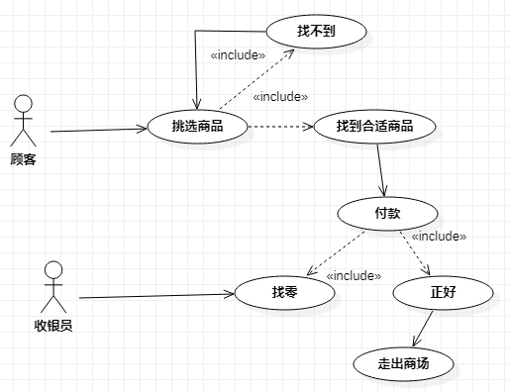
用例图元素
超市购物

